Slide 1

VI Установочная конференция научного общества учащихся «РАЦИО»
ГБОУ СОШ №531
«Парад наук»- торжественное заседание научного общества учащихся «РАЦИО»
15 ноября 2017
.

Slide 2

Студенческий гимн "Гаудеамус"
"Гаудеамус" (лат. gaudeamus - будем радоваться) - название средневековой (XIII в.) студенческой песни на латинском языке. Она была популярна и в последующие века среди студентов различных стран, в том числе и в дореволюционной России. Начиналась словами "Gaudeamus igitur, juvenes dum sumus" ("Будем радоваться, пока мы юны"). Эта песня восхваляла жизнь, молодость и науку.

Slide 3
Г
Главные направления деятельности НОУ «РАЦИО»:
Создание
творческих ученических
работ
Научно-исследовательские
работы
Результат: получение нового знания, открытие чего-либо в науке
Творческие проекты
Результат: получение нового продукта, применимого в конкретной сфере

Slide 4
Структура НОУ «РАЦИО»:
Лингвистическая секция
НО
У
Историко-обществоведческая секция
Эколого-биологическая секция
Физико-математическая секция
Секция технологии и дизайна

Slide 5
Этапы создания творческой работы в рамках НОУ РАЦИО:
1 шаг. Сентябрь – выбор темы и научного руководителя работы
2 шаг. Ноябрь- участие в
установочной конференции общества
5 шаг.
Победа на всероссийских и международных конкурсах
3 шаг. Октябрь-январь.
Написание и оформление
всей работы
4 шаг. Февраль
Защита работы на школьной конференции

Slide 6
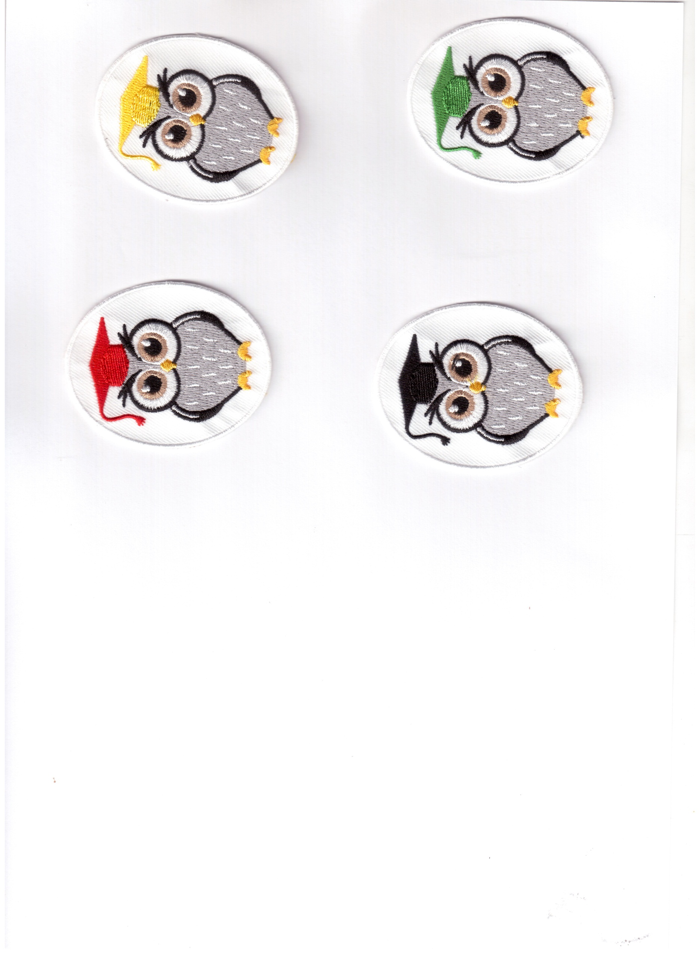
Почетный орден общества «Мудрая сова»
«Сова в чёрном» - за победу в конференции
школьного уровня
«Сова в зелёном» - за победу в конференции районного уровня

Slide 7
«Сова в красном» - за победу в конференции городского и регионального уровня
«Сова в золотом»- за победу в конференции всероссийского и международного уровня
Почетный орден общества
«Мудрая сова»

Slide 8
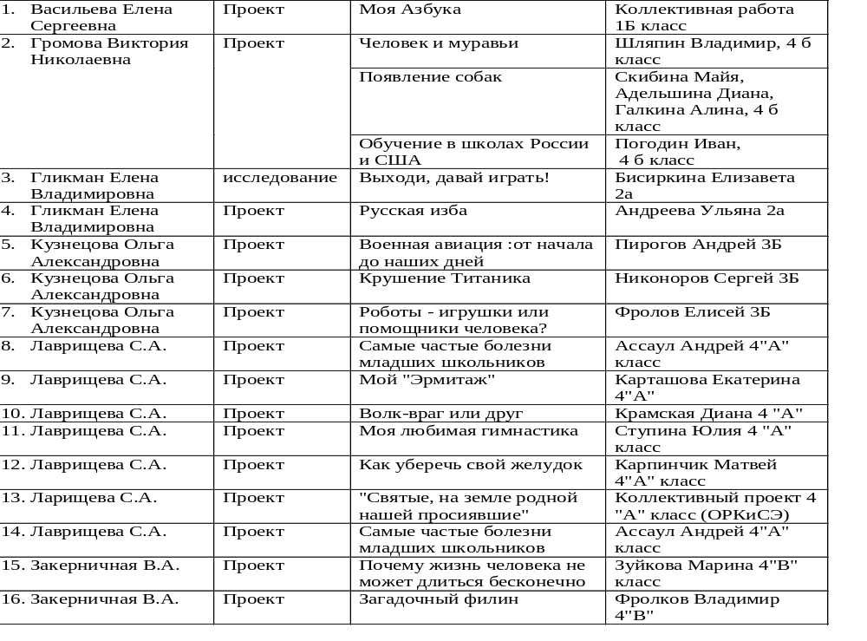

Slide 9
Демченко Ирина Михайловна | Проект | Буклет путешественника | ученики 8 "А" класса
Малаева Светлана Васильевна | Проект | Ириновская железнодорожная ветка - важный узел. | 7а, б классы
Галышева Наталья Евгеньевна | Проект | Астрономический календарь | Учащиеся 7-х классов: Фатеева Ирина, Хорькова Елизавета, Глют Артём, Калинников Фёдор, Анисимов Александр, Матвеев Владимир, Рамазанов Самир 7 Б, Галышева Светлана, Егорова Анна 7 А
Лысов Алексей Владимирович | Проект | Пути модернизации земского пенала | Мкрчан Артем 6 класс
Синица Александра Игоревна | Проект | Образ еды в литературе ( проект видеосборника) | 7а класс
Коровина Наталья Витальевна, Соколова Елена Алексеевна | Проект | История двух альбомов длиною в век. | Новикова Светлана 8 б

Slide 10
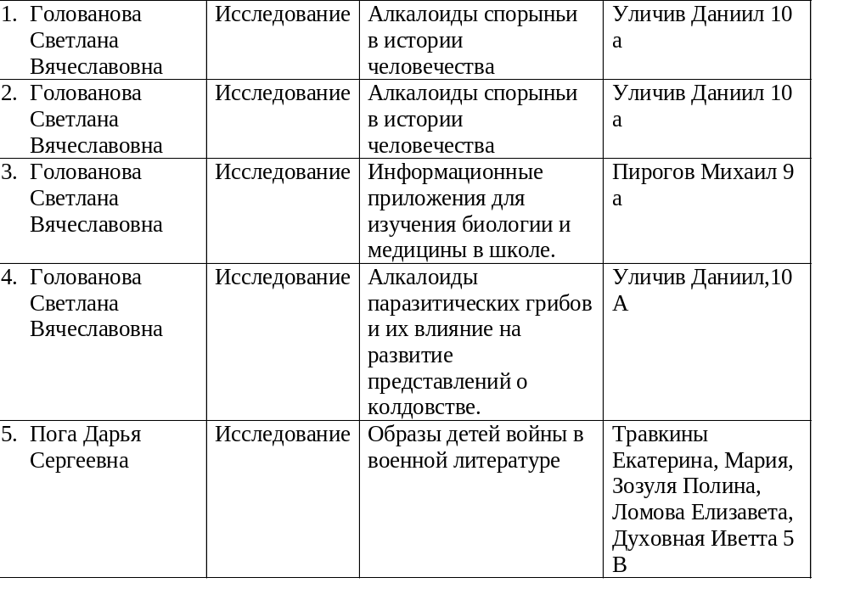

Slide 11
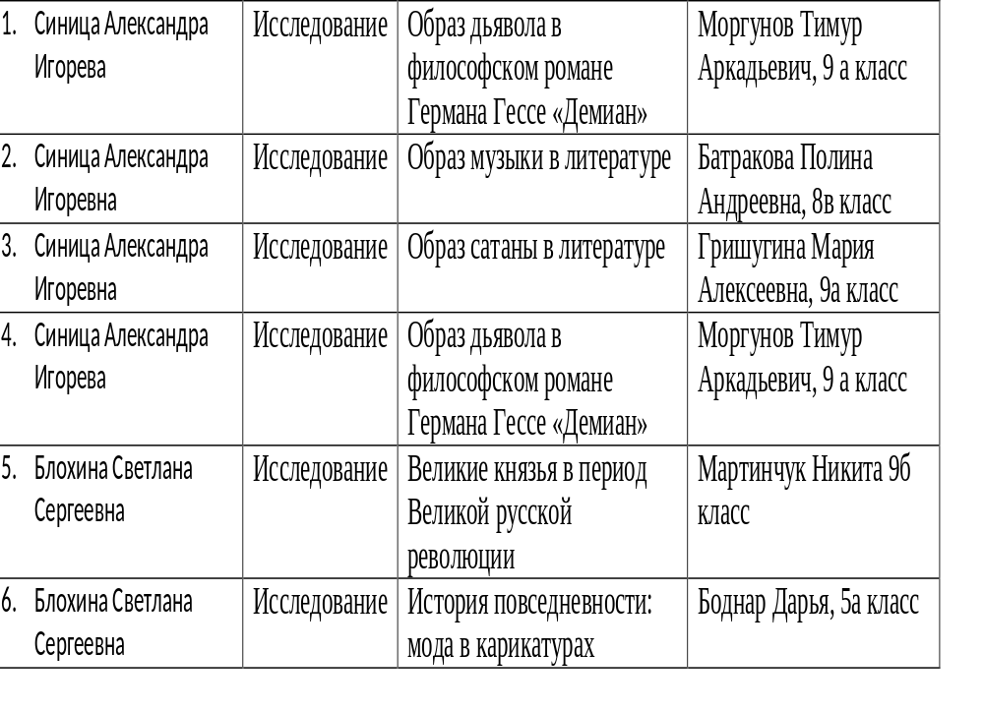

Slide 12
Мастер-класс.
Защита ученического проекта
«Лента Мебиуса»
Тихомиров Михаил, ученик 4 класса ГБОУ СОШ №531

Slide 13

Пусть победит сильнейший!

